Slide 1
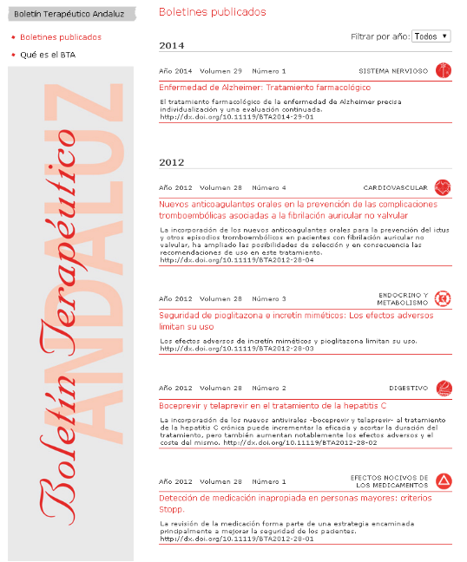
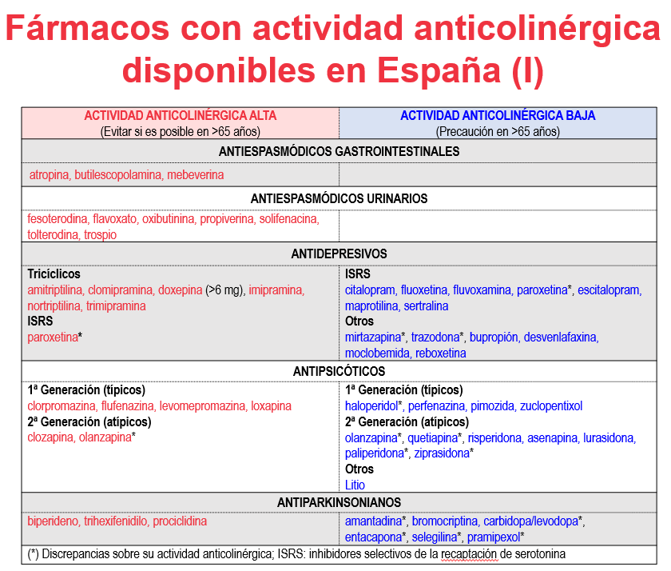
Carga anticolinérgica: recomendaciones
BTA 2.0 2021; (02)
Centro Andaluz de Documentación e Información de Medicamentos
Queda expresamente prohibida la reproducción de este documento con ánimo de lucro o fines comerciales. Cualquier transmisión, distribución, reproducción, almacenamiento, o modificación total o parcial, del contenido será de exclusiva responsabilidad de quien lo realice.

Slide 2
Justificación:
Los fármacos anticolinérgicos pueden ocasionar numerosos efectos adversos y son muy utilizados en personas de avanzada edad, que son más susceptibles a los mismos
La cuantificación de la carga anticolinérgica en estos pacientes es esencial para evaluar el riesgo anticolinérgico y adoptar las medidas necesarias para reducirlo

Slide 3
Objetivos:
Informar sobre los fármacos con actividad anticolinérgica, sus efectos adversos y el concepto de carga anticolinérgica
Presentar recomendaciones y herramientas que ayuden a deprescribir los fármacos anticolinérgicos, reducir la carga anticolinérgica y minimizar los riesgos asociados.

Slide 4
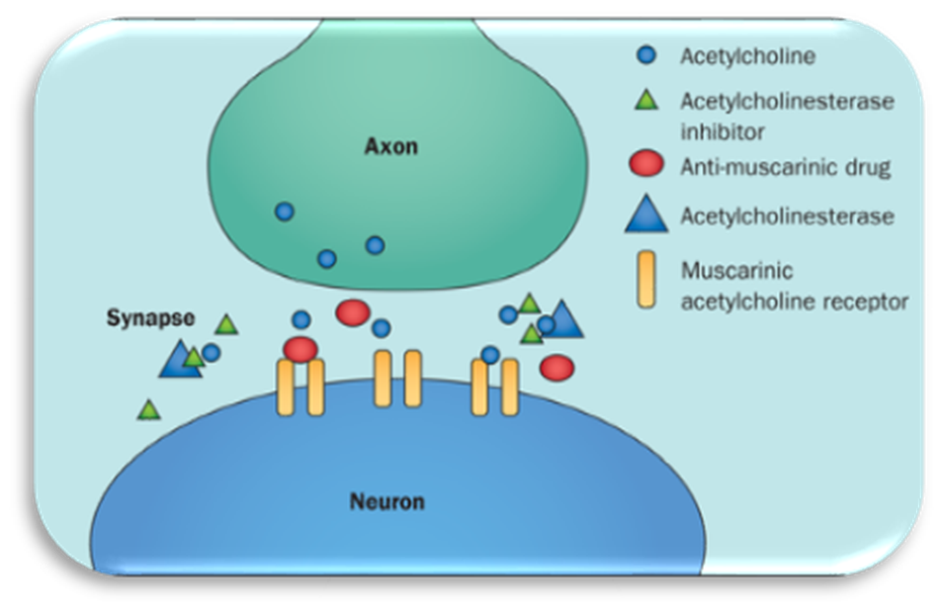

Fármacos anticolinérgicos
          Antagonizan los efectos de la acetilcolina en el SNC y periférico
          Más de 100 principios activos con actividad anticolinérgica
          Muchos pueden adquirirse sin receta
Hay productos dietéticos y plantas con actividad anticolinérgica→información escasa
Su uso se relaciona con: multimorbilidad, polimedicación, ser mujer o vivir en un centro sociosanitario
Muy utilizados en personas de edad avanzada que
suelen presentar enfermedades crónicas y fragilidad

Slide 5
Situaciones clínicas en que se utilizan anticolinérgicos
Enfermedades oculares
Intestino irritable
Vejiga hiperactiva
Trastornos psicóticos
Náuseas y vómitos
FÁRMACOS ANTICOLINÉRGICOS
Incontinencia urinaria
Asma
Depresión
Parkinson
EPOC
Alergias
En algunos casos se emplean por su efecto anticolinérgico, pero en otros su actividad anticolinérgica no está relacionada con la acción terapéutica principal

Slide 6

Efectos adversos anticolinérgicos
Diferentes según los fármacos
Dosis-dependientes
Variabilidad interindividual
Muchos se manfiestan a largo plazo
Acumulativos
Anticolinesterásicos + anticolinérgicos: ↓ eficacia anticolinesterásicos y ↑ riesgo efectos adversos anticolinérgicos
Personas de edad avanzada
Más susceptibles a los efectos adversos anticolinérgicos
“Cascada terapéutica”
Anticolinérgicos: ↓ funcionalidad física y cognitiva y ↑ riesgo de caídas y morbimortalidad→ evidencia no concluyente

Slide 7
Principales efectos adversos anticolinérgicos
CENTRALES
Mareo
Inestabilidad
Pérdida de memoria
Disfunción cognitiva
Delirio, confusión
Alucinaciones
Temblor, mioclonía, ataxia, convulsiones
Agitación
Desorientación
Somnolencia
PERIFÉRICOS
Gastrointestinal: náuseas, vómitos, estreñimiento, retraso vaciado gástrico, ↑ reflujo gastroesofágico, ↓ motilidad
Piel / mucosas: anhidrosis, piel seca, enrojecida y caliente
Boca: boca seca, disartria, deterioro dental, disfagia
Tracto urinario: retención de orina, dificultad para iniciar micción, dificultad vaciado vesical, incontinencia por rebosamiento, ↓ motilidad vesical
Cardiovascular: palpitaciones, taquicardia, arritmia, hipertensión, prolongación intervalo QT, hipotensión ortostática
Ojos: visión borrosa, midriasis, fotofobia, sequedad ocular, cicloplejia, agravamiento glaucoma
Otros: fiebre

Slide 8
Carga anticolinérgica y escalas
Definición: efecto acumulativo de tomar uno o más medicamentos que pueden desarrollar efectos anticolinérgicos adversos
↑ Carga anticolinérgica → ↑ riesgo efectos adversos
Depende de la actividad anticolinérgica de cada fármaco, dosis, tiempo de exposición y cambios fisiopatológicos del envejecimiento
Cuantificación: permite evaluar el riesgo anticolinérgico de un paciente y adoptar medidas para reducirlo→ esencial en pacientes de edad avanzada, sobre todo los más vulnerables
CARGA ANTICOLINÉRGICA
Objetivo: cuantificar la carga anticolinérgica
Permiten estimar el riesgo de efectos adversos anticolinérgicos
No son directamente comparables, desacuerdo en algunos aspectos, difieren en la medida de la exposición anticolinérgica
Diferencias: selección de fármacos, clasificación de la actividad anticolinérgica, si se considera o no la dosis, contexto de utilización y efectos adversos asociados
No hay consenso sobre una única escala de referencia
Las más utilizadas: Anticholinergic Cognitive Burden (ACB), Anticholinergic Risk Scale (ARS) y Drug Burden Index
ESCALAS ANTICOLINÉRGICAS

Slide 9
Anticholinergic burden calculator
Desarrollada en Andalucía
Cálculo simultáneo en 9 escalas diferentes y el Drug Burden Index (DBI)
Gratuita y aceso libre, previo registro
Permite cuantificar la carga anticolinérgica que recibe un paciente e identificar los fármacos sobre los que se puede actuar para optimizar el tratamiento
http://anticholinergicscales.es/

Slide 10
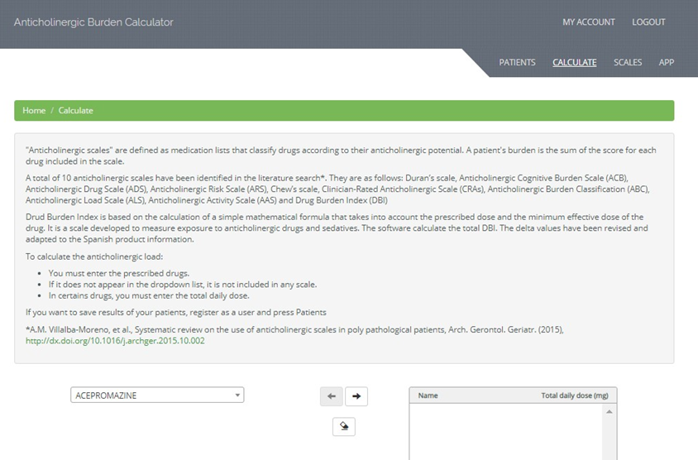
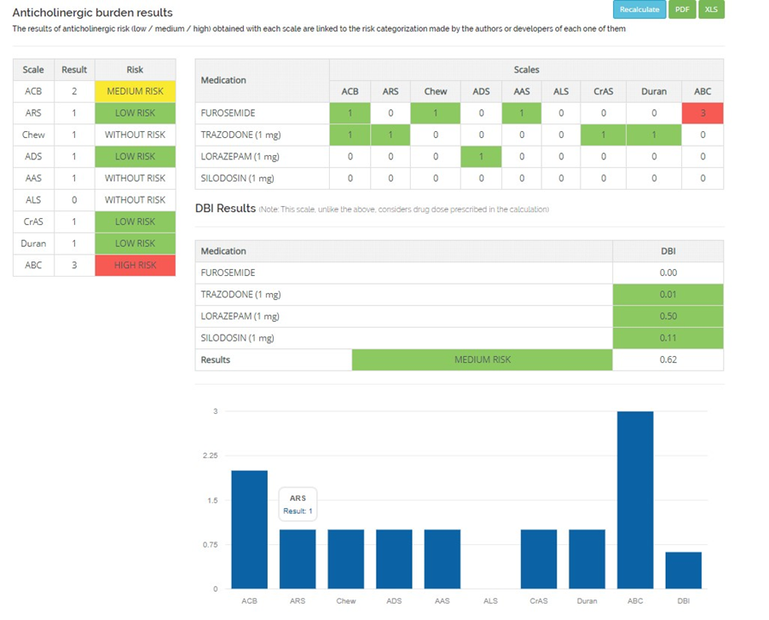
Anticholinergic burden calculator: ejemplo
Resultados
Cálculo CA
Riego por colores
Selección de fármacos

Slide 11
Prescripción de anticolinérgicos en personas de edad avanzada: recomendaciones
En la medida de lo posible, evitar o minimizar (sobre todo uso concomitante), especialmente en pacientes vulnerables
. Identificar factores de riesgo y tratamientos previos
. Informar a pacientes y sus familias
. Valorar alternativas terapéuticas más seguras
. Indicación clara y precisa
. Dosis bajas, el menor tiempo posible
. Priorizar los de actividad anticolinérgica baja
. Hacer seguimiento para detectar efectos adversos anticolinérgicos
. Calcular carga anticolinérgica antes y durante la prescripción
Valorar interacciones fármaco-fármaco y fármaco-enfermedad; especialmente en casos de demencia, deterioro cognitivo o caídas

Slide 12
Deprescripción de anticolinérgicos: cuándo deprescribir
En el Circuito Asistencial para la revisión de la medicación del paciente polimedicado del SAS
los anticolinérgicos se incluyen entre los candidatos a la deprescripción en pacientes polimedicados
Efectos adversos anticolinérgicos
y/o
Carga anticolinérgica alta o muy alta
Evaluar adecuación tratamiento
Optimizar tratamiento
Reducir carga anticolinérgica
Clinicamente adecuado
Priorizar pacientes vulnerables
DEPRESCRIPCIÓN ANTICOLINÉRGICOS
Tener en cuenta que…
Muchos fármacos anticolinérgicos no siempre son identificables
Algunas patologías requieren la intervención de especialistas
Los síntomas pueden empeorar significativamente al suprimirlos
El paciente puede rechazala si no presenta síntomas anticolinérgicos obvios

Slide 13
Deprescripción de anticolinérgicos: cómo deprescribir
Identificar fármacos
Priorizar orden de retirada
Deprescribir fármaco a fármaco
Suspender directamente o reducción gradual
Toma de decisiones compartida
Seguimiento
DEPRESCRIPCIÓN ANTICOLINÉRGICOS
Sustituir por alternativa no farmacológica
Cambiar por otro fármaco de actividad anticolinérgica baja (mismo o diferente grupo) (*)
Reducir dosis o frecuencia
HERRAMIENTAS
. Generales: STOPP/START, AGS Beers, etc
. Específicas: NSW TAG, TaperMD, Guía de Revisión de la Medicación en AP (UGC Farmacia AP, Sevilla)
(*) Tener en cuenta que los efectos anticolinérgicos son acumulativos

Slide 14
Fármacos con actividad anticolinérgica disponibles en España (I)
ACTIVIDAD ANTICOLINÉRGICA ALTA (Evitar si es posible en >65 años) | ACTIVIDAD ANTICOLINÉRGICA BAJA (Precaución en >65 años)
ANTIESPASMÓDICOS GASTROINTESTINALES
atropina, butilescopolamina, mebeverina
ANTIESPASMÓDICOS URINARIOS
fesoterodina, flavoxato, oxibutinina, propiverina, solifenacina, tolterodina, trospio
ANTIDEPRESIVOS
Tricíclicos amitriptilina, clomipramina, doxepina (>6 mg), imipramina, nortriptilina, trimipramina ISRS paroxetina* | ISRS citalopram, fluoxetina, fluvoxamina, paroxetina*, escitalopram, maprotilina, sertralina Otros mirtazapina*, trazodona*, bupropión, desvenlafaxina, moclobemida, reboxetina
ANTIPSICÓTICOS
1ª Generación (típicos) clorpromazina, flufenazina, levomepromazina, loxapina 2ª Generación (atípicos) clozapina, olanzapina* | 1ª Generación (típicos) haloperidol*, perfenazina, pimozida, zuclopentixol 2ª Generación (atípicos) olanzapina*, quetiapina*, risperidona, asenapina, lurasidona, paliperidona*, ziprasidona* Otros Litio
ANTIPARKINSONIANOS
biperideno, trihexifenidilo, prociclidina | amantadina*, bromocriptina, carbidopa/levodopa*, entacapona*, selegilina*, pramipexol*
(*) Discrepancias sobre su actividad anticolinérgica; ISRS: inhibidores selectivos de la recaptación de serotonina

Slide 15
Fármacos con actividad anticolinérgica disponibles en España (II)
ACTIVIDAD ANTICOLINÉRGICA ALTA (Evitar si es posible en >65 años) | ACTIVIDAD ANTICOLINÉRGICA BAJA (Precaución en >65 años)
ANTIHISTAMÍNICOS H₁ (**)
1ª Generación ciproheptadina, difenhidramina, dimenhidrinato, dexclorfeniramina, doxilamina, hidroxizina, meclozina, bromfeniramina, doxepina, mepiramina, fexofenadina*, prometazina, cetirizina* | 2ª Generación alimemazina, cetirizina*, fexofenadina*, loratadina*, desloratadina, levocetirizina
RELAJANTES MUSCULARES
tizanidina, baclofeno* | baclofeno*, metocarbamol
ANALGÉSICOS OPIOIDES
meperidina*, tramadol* | codeína, fentanilo, hidromorfona, morfina, oxicodona, tramadol*, tapentadol, metadona, meperidina*
BENZODIAZEPINAS
 | clonazepam, clordiazepóxido, diazepam, triazolam, alprazolam, clorazepato, flurazepam, lorazepam, midazolam
BRONCODILATADORES INHALADOS
aclidinio, ipratropio*, tiotropio, umeclidinio* | ipratropio*, umeclidinio*
ANTIMUSCARÍNICOS OFTÁLMICOS
atropina, ciclopentolato
(*) Discrepancias sobre su actividad anticolinérgica; (**) Se incluyen en medicamentos sin receta (antigripales, medicamentos para conciliar el sueño)

Slide 16
Fármacos con actividad anticolinérgica disponibles en España (III)
ACTIVIDAD ANTICOLINÉRGICA ALTA (Evitar si es posible en >65 años) | ACTIVIDAD ANTICOLINÉRGICA BAJA (Precaución en >65 años)
OTROS (GASTROINTESTINAL)
 | Antieméticos domperidona, metoclopramida* Antidiarréicos loperamida Antihistamínicos H₂ ranitidina, famotidina Laxantes bisacodilo
OTROS
Antigotosos dicicloverina/colchicina Cardiovascular disopiramida Anticonvulsivantes carbamamazepina*, oxcarbazepina* | Antigotosos colchicina Cardiovascular clortalidona, digoxina, dipiridamol, hidralazina, isosorbida mono y dinitrato, hidroquinidina, triamtereno, warfarina Anticonvulsivantes carbamamazepina*, oxcarbazepina* Analgésicos ketorolaco, celecoxib Respiratorio teofilina Antidiabéticos metformina Antineoplásicos metotrexato Antibióticos ampicilina, cefoxitina, clindamicina, gentamicina, piperacilina/tazobactam, vancomicina
(*) Discrepancias sobre su actividad anticolinérgica

Slide 17
Anticolinérgicos: recomendaciones, alternativas terapéuticas y estrategias para la deprescripción (I)
ANTIESPASMÓDICOS URINARIOS
. Eficacia limitada, escasa relevancia clínica . Evitar y/o desprescribir . Asegurarse que es efectivo e interrumpir en caso contrario . No requieren retirada gradual . Considerar terapias no farmacológicas (p.ej.: ejercicios de fortalecimiento del suelo pélvico en incontinencia urinaria; horario programado para ir al baño) . Mantener en cuidados intensivos . Alternativa en vejiga hiperactiva: mirabegrón (puede aumentar la PA) . Alternativa en HPB: doxazosina
RELAJANTES MUSCULARES
. Alternativa: paracetamol
ANTIDEPRESIVOS
. Valorar periódicamente si la indicación sigue vigente y se justifica el tratamiento . Considerar deprescripción . Retirada gradual: 25% cada 4-6 semanas (mínimo 4 semanas) . Alternativa en dolor neuropático: gabapentina (actividad anticolinérgica mínima) Tricíclicos . Evitar . Nortriptilina: menor actividad anticolinérgica ISRS . Uso preferente: sertralina, citalopram . Evitar (mayor actividad anticolinérgica): paroxetina*, fluoxetina Otros . Trazodona*: aceptable . Venlafaxina, duloxetina: actividad anticolinérgica escasa
ANTIPSICÓTICOS
. Retirada gradual: 25% cada 2 semanas . 1ª y 2ª generación: riesgo similar de caídas . Tratamiento agudo: haloperidol* (<72 h) 2ª generación . Olanzapina*: posiblemente el de mayor actividad anticolinérgica . Aripiprazol: aceptable (menor actividad anticolinérgica). Considerar su uso si se utiliza con hidroxicloroquina (menor riesgo de interacciones)
(*) Discrepancias sobre su actividad anticolinérgica; PA: presión arterial; HPB: hiperplasia prostática benigna; ISRS: inhibidores selectivos de la recaptación de serotonina; Rojo: actividad anticolinérgica alta; Azul: actividad anticolinérgica baja; Verde: actividad anticolinérgica escasa, mínima, insignificante o nula

Slide 18
Anticolinérgicos: recomendaciones, alternativas terapéuticas y estrategias para la deprescripción (II)
ANTIPARKINSONIANOS
. Retirada gradual: 25% cada 4 semanas. . Ropinirol, rasagilina, cabergolina: sin actividad anticolinérgica significativa
ANTIESPASMÓDICOS GASTROINTESTINALES
. Eficacia dudosa . Evitar uso regular a menos que el paciente tenga síntomas cólicos frecuentes
ANTIHISTAMÍNICOS H₁ (**)
. No requieren retirada gradual . Loratadina*: aceptable . Ebastina: sin actividad anticolinérgica significativa . Síntomas de rinitis alérgica: considerar tratamientos locales y alternativas no farmacológicas . Alergia estacional: comprobar que está ocurriendo . Problemas dermatológicos: priorizar medidas no farmacológicas . Reacciones alérgicas graves (tratamiento agudo): considerar loratadina*, desloratadina . Alternativa en insomnio: trazodona* (aceptable)
OPIOIDES ANALGÉSICOS
. Evitar si es posible, especialmente tramadol* . Valorar situación clínica individual del paciente . Retirada gradual: reducir dosis 10% cada 1-2 semanas o 5-25% cada 1-4 semanas (según tolerabilidad) . Uso preferente: morfina . Alternativa: paracetamol, AINE (sin actividad anticolinérgica significativa) . Alternativa en dolor neuropático: gabapentina (actividad anticolinérgica mínima) . Revisar dosis altas, especialmente en tratamiento crónico de dolor no oncológico
(*) Discrepancias sobre su actividad anticolinérgica; (**) Se incluyen en medicamentos sin receta (antigripales, medicamentos para conciliar el sueño);
Rojo: actividad anticolinérgica alta; Azul: actividad anticolinérgica baja;
Verde: actividad anticolinérgica escasa, mínima, insignificante o nula

Slide 19
Anticolinérgicos: recomendaciones, alternativas terapéuticas y estrategias para la deprescripción (III)
BENZODIAZEPINAS
. Evitar si es posible, sobre todo las de acción larga y ultra-corta . Utilizar las de acción corta o intermedia: iniciar a dosis bajas y limitar la duración del tratamiento . Retirada gradual: reducir dosis 10-25% cada 2-3 semanas. . Considerar cambio a benzodiazepina de acción larga
OTROS (GASTROINTESTINAL)
Antieméticos . Todos presentan problemas potenciales. . Administrar el menor tiempo posible . Uso preferente: domperidona (no suele penetrar en SNC, pero puede prolongar intervalo QT) . Metoclopramida*: efectos adversos parkinsonianos y cognitivos. Alternativa: ondansetrón*** Antihistamínicos H₂ . Uso preferente: famotidina, ranitidina (≤150 mg/día) Laxantes . Uso preferente: bisacodilo IBP . Uso preferente . Sin actividad anticolinérgica . Utilizar dosis más baja posible para control de síntomas . Omeprazol, pantoprazol: uso preferente frente a lansoprazol . Precaución: riesgo de infección por Clostridium difficile
BRONCODILATADORES INHALADOS
. Principalmente efecto local . Evitar uso excesivo, utilizar cámara de inhalación
ANTIMUSCARÍNICOS OFTÁLMICOS
. Efecto local
OTROS
. Actividad anticolinérgica nula o insignificante: corticoesteroides, estatinas, betabloqueantes, IECA, calcioantagonistas, triptanes, ácido valproico, fenitoína, fenobarbital, topiramato
(*) Discrepancias sobre su actividad anticolinérgica;
(***) Uso hospitalario o con visado (diagnóstico hospitalario); IECA: inhibidores del enzima convertidor de angiotensina
Azul: actividad anticolinérgica baja; Verde: actividad anticolinérgica escasa, mínima, insignificante o nula

Slide 20
Puntos clave
Los fármacos anticolinérgicos son muy utilizados en personas de avanzada edad y se han asociado a mayor riesgo de caídas, deterioro de la función física y cognitiva, y mortalidad; aunque las evidencias no son concluyentes.
Los efectos adversos anticolinérgicos son acumulativos, variables, dosis-dependientes y muchos se manifiestan a largo plazo.
La carga anticolinérgica (CA) es el efecto acumulativo de tomar medicamentos que pueden desarrollar efectos anticolinérgicos adversos. Su cuantificación permite evaluar el riesgo anticolinérgico y adoptar medidas para reducirlo y es esencial en personas de edad avanzada.
Para cuantificar la CA, existen diferentes herramientas o escalas que no son directamente comparables. En nuestro medio se ha desarrollado la Anticholinergic Burden Calculator.
En personas de edad avanzada se recomienda: evitar o minimizar el uso de fármacos anticolinérgicos (sobre todo su administración concomitante); prescribirlos para una indicación clara y precisa, a dosis bajas, durante el menor tiempo posible y priorizar los de actividad baja.
Se debe cuantificar la CA antes y durante el tratamiento y hacer un seguimiento para detectar efectos adversos anticolinérgicos.
En caso de efectos adversos anticolinérgicos y/o si la CA es alta o muy alta, se debe optimizar el tratamiento y plantear la reducción de la CA y la deprescripción de anticolinérgicos.
La deprescripción debe realizarse tomando la decisión conjuntamente con el paciente, priorizando el orden de retirada, fármaco a fármaco y de forma directa o gradual, según los casos.
Se puede sustituir el fármaco por una alternativa no farmacológica o por otro fármaco con menor actividad anticolinérgica; o también, reducir la dosis o la frecuencia de administración.

Slide 21
Bibliografía recomendada:
Carga anticolinérgica: ¿cómo aligerarla? INFAC. 2019; 27(5).
Scottish Government Polypharmacy Model of Care Group. Polypharmacy: Manage Medicines. Anticholinergic. 2021.
Robert L et al. Carga anticolinérgica: ¡pensemos en ella! Butll Inf Ter. 2018; 29(8): 52-7.
Riter L et al. Use of anticholinergic drugs in older patients. Tidsskriften. 2021; (Apr, 7).
Villalba Moreno AM et al. Fármacos con carga anticolinérgica: aspectos prácticos y precauciones. FMC. 2020;27(7):353-67.
Anticholinergic side-effects and prescribing guidance. NHS. 2020; (Jan).
Anticholinergic Burden Calculator. Anticholinergic Burden Calculator [Internet]. 2021 [citado 11 octubre 2021]. Disponible en: https://www.anticholinergicscales.es/
Polimedicación y deprescripción: recomendaciones prácticas. Bol Ter Andal. 2021; 36(1): 1-13.
SAS. Circuito asistencial para la revisión de la medicación del paciente polimedicado. 2021; (Marzo).

Slide 22

Más información:
Bol Ter Andal. 2021; 36(2)
http://www.cadime.es/

